Slide 1
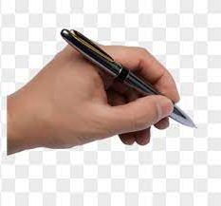

Thứ Hai, ngày 9 tháng 02 năm 2026
TIẾT 22
VẬN DỤNG – SÁNG TẠO

Slide 2



I. Bài hát: Mưa rơi
Dân ca Khơ mú
II. Đọc nhạc bài số 3

Slide 3
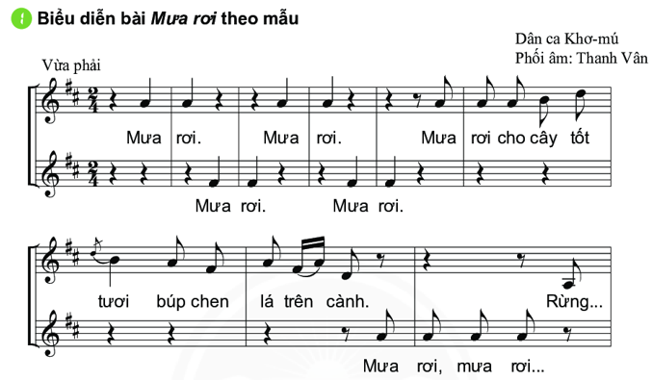

Slide 4
III. BÀI KIỂM TRA, ĐÁNH GIÁ THƯỜNG XUYÊN SỐ 2
1. Hãy trình bày bài hát Mưa rơi
Dân ca Khơ - mú
2. Hãy trình bày Bài đọc nhạc số 3
Hoàng Long

Slide 5
IV. HƯỚNG DẪN VỀ NHÀ
TIẾT 23
Đọc tìm hiểu nội dung của chủ đề 6:
- Tìm hiểu nội dung bài hát “Chỉ có một trên đời” Nhạc sĩ Trương Quang Lục

Slide 6

* Cao độ
C
D
E
G
A
C

Slide 7

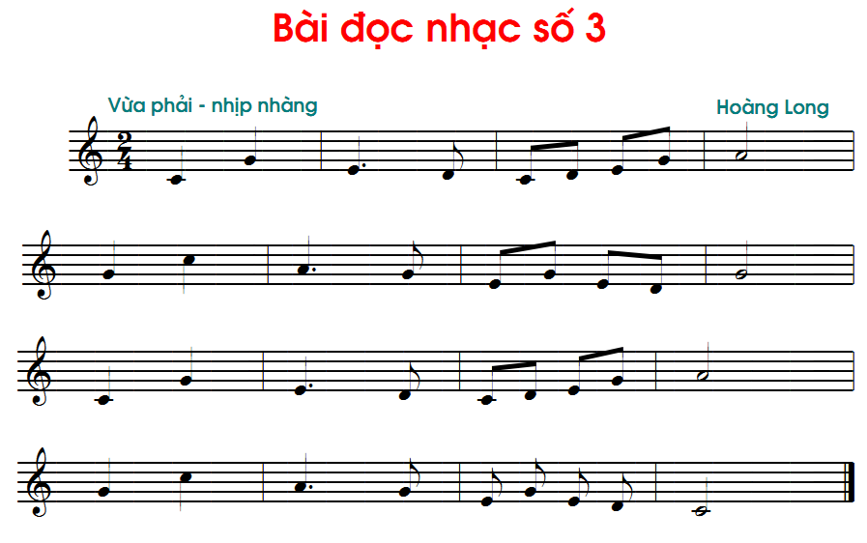
b) Đọc nhạc: Bài đọc nhạc số 3
C
G
E
D
C
D
E
G
A
G
C
A
G
G
E
G
E
D
C
G
E
D
D
E
G
A
C
G
C
A
G
E
G
E
D
C

Slide 8
1. Đọc nhạc: Bài đọc nhạc số 3
Câu 1
C
G
E
D
C
D
E
G
A
Câu 2
G
C
A
G
E
G
E
D
G
Câu 3
C
G
E
C
D
E
G
A
D
Câu 4
G
C
A
G
E
G
E
D
C

Slide 9
I. Bài hát: Mưa rơi
Dân ca Khơ mú
II. Đọc nhạc bài số 3

Slide 10
BÀI KIỂM TRA, ĐÁNH GIÁ THƯỜNG XUYÊN SỐ 2
1. Hãy trình bày bài hát Mưa rơi
Dân ca Khơ - mú
2. Hãy trình bày Bài đọc nhạc số 3
Hoàng Long

Slide 11
II. Ôn tập đọc nhạc : Bài đọc nhạc số 3
Hoàng Long

Slide 12
1. Đọc nhạc: Bài đọc nhạc số 3
C
G
E
D
C
D
E
G
A
G
C
A
G
G
E
G
E
D
C
G
E
D
D
E
G
A
C
G
C
A
G
E
G
E
D
C

Slide 13
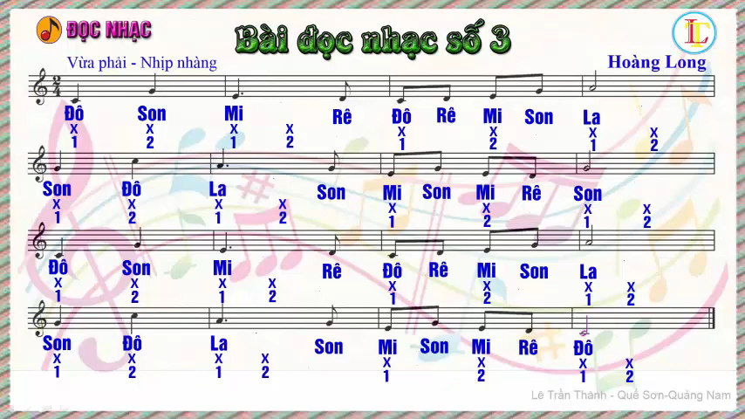

Slide 14
KẾ HOẠCH ĐÁNH GIÁ: HÁT, ĐỌC NHẠC
Mạch
nội dung
Yêu cầu cần đạt
PP và kĩ thuật
Mục tiêu đánh giá
Hát
Mưa rơi
Đúng
giai điệu, lời ca
- Thể hiện âm nhạc
Thực hành
Đúng
giai điệu
- Cảm thụ âm nhạc
Bài đọc nhạc số 3

Slide 15
PHIẾU ĐÁNH GIÁ SỐ 1: QUÁ TRÌNH LÀM VIỆC NHÓM
MỨC ĐỘ
CHƯA ĐẠT
ĐẠT
TIÊU CHÍ
- ĐÚNG GIAI ĐIỆU
ĐẠT 2/3 TIÊU CHÍ TRỞ LÊN
DƯỚI 2/3 TIÊU CHÍ
- VẬN ĐỘNG THEO NHỊP ĐIỆU BÀI HÁT
- HÁT ĐỐI ĐÁP, HOÀ GIỌNG
- ĐÚNG GIAI ĐIỆU
ĐẠT 2/3 TIÊU CHÍ TRỞ LÊN
DƯỚI 2/3 TIÊU CHÍ
- ĐÚNG TÊN NỐT NHẠC
- ĐÚNG TIẾT TẤU

Slide 16
PHIẾU ĐÁNH GIÁ SỐ 2: QUÁ TRÌNH LÀM VIỆC CÁ NHÂN
CÓ
KHÔNG
TIÊU CHÍ
- Ý THỨC HỌC TẬP
- THAM GIA THẢO LUẬN
- BÁO CÁO KẾT QUẢ
- NHẬN XÉT BÁO CÁO NHÓM KHÁC

Slide 17
